Slide 1
Las redes sociales como estrategia de implementación de la revista Fonseca Journal of Communication
9ª Conferencia internacional sobre revistas científicas en Ciencias Sociales y Humanidades.
Logroño, 23 y 24 de mayo del 2019
Begoña Gutiérrez San Miguel, Agustín Candado Alonso, Patricia Lorenzo Bartolomé, Alberto Ramos Alonso.
Universidad de Salamanca

Slide 2
Exceso de información
Lewis: “El exceso de información y del caudal que llega constantemente a través de la televisión, teléfonos móviles, periódicos, libros, faxes y, sobre todo, de Internet, lleva al “síndrome de fatiga”.
Hace necesario establecer algunas variables diferenciales para conseguir captar la atención del investigador hacia cuestiones esenciales en su producción científica
Un artículo inicia su recorrido con la intención de llegar al mayor número de receptores que trabajan en materias semejantes, con la finalidad de recabar la atención sobre el mismo y conseguir citas.

Slide 3
Objetivos
La utilización de las redes sociales orientadas a la difusión de un contenido de tipo mixto entre el entretenimiento y el desafío cibernético.
El objetivo principal; la búsqueda de un modelo más atractivo que implemente la visibilidad y la circulación de contenidos -redes de investigación internacionales-
La forma de potenciar los artículos en las redes varía según se construyan los contenidos más dinámicos de envío.

Slide 4
Metodología e Hipótesis
La metodología utilizada de corte mixta, ha sido el vaciado de contenidos, el análisis de descargas derivadas de las redes sociales: Facebook, Twitter y Academia.edu.
Establecer estudios comparados de redes e interconexión entre artículos, con estrategias más cercanas a los conceptos derivados del márquetin y la publicidad
Modelo PENTA (1989) -Levy (años 80)

Slide 5
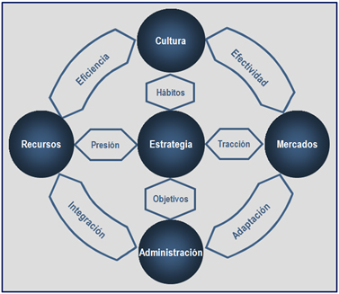
Modelo Penta (Levis)
  La Estrategia
  la Cultura,
  los Recursos,
  la Gestión y
  los Mercados y sus interrelaciones.
Todo ello a través de la innovación

Slide 6
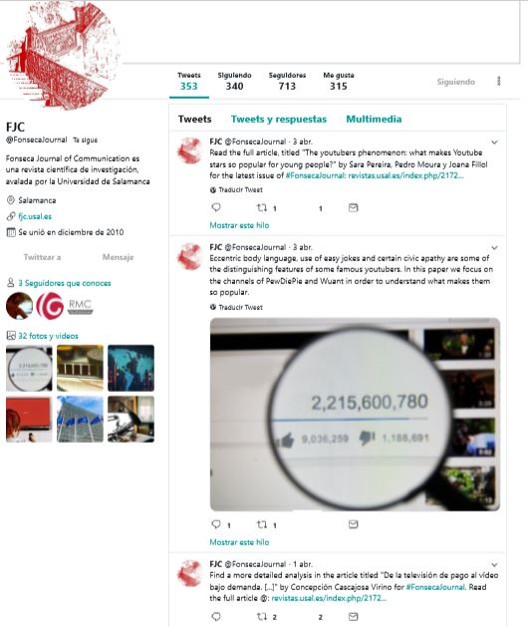
Aplicando el método: Ideas motoras
La implementación a través de las redes sociales Facebook, Twitter, Academia.edu, ha sido llevada a cabo por medio de una difusión más impactante que el envío tradicional lineal

Slide 7
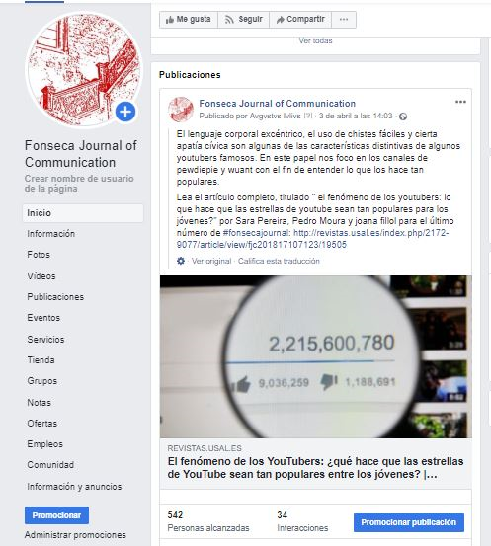
Aplicando el método: Ideas motoras
El estudio de las concomitancias y en consecuencia de las descargas y citas obtenidas, es la esencia de la actual investigación,
estableciendo una comparativa con las descargas llevadas a cabo años anteriores,
intentando validar el nuevo modelo adoptado, basado en el márquetin publicitario.

Slide 8
FACEBOOK

Slide 9
Twitter

Slide 10
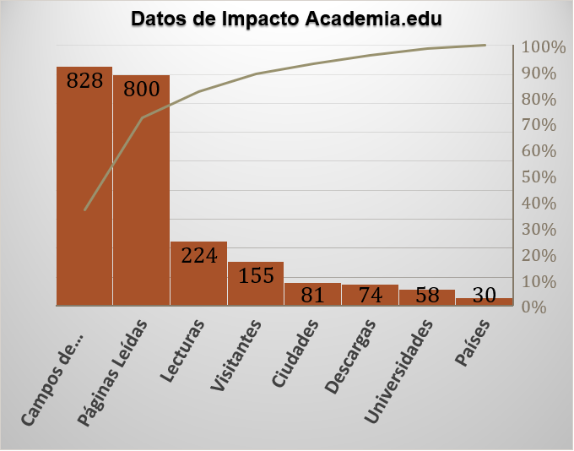
Academia.edu
2019

Slide 11
Conclusiones
Se ha observado una periodicidad en los primeros meses que generan más interacciones y que a mitad de recorrido decaen. Del mismo modo, los ciclos de respuesta en relación con los números muestran un patrón muy parecido al obtenido con las estrategias de publicación, siendo más probable que estas sean las que definen los resultados y no las temáticas de los números.
En conclusión, estos ciclos de respuesta podrían ser mejorados con estrategias de publicación que hagan hincapié en la diversificación de contenidos para no “agotarlos”.

Slide 12
Conclusiones
Los resultados obtenidos partiendo de los planteamientos de Levy, con el diseño de una estrategia de implementación a través de la difusión en redes sociales de los artículos, dio resultados relativos.
El aumento de citas, de redes y la optimización, en definitiva, de resultados parece ha sido positivo por el aumento del número de descargas y el establecimiento de feedback entre autores.

Slide 13
Ad Futurum
Dibujarse líneas de acción diferenciadas para cada plataforma digital:
  La estrategia de Twitter pasaría por una publicación más regular, que incluya imágenes, descarte las publicaciones bilingües (por el momento) y que pruebe el retweet de otras cuentas que estén asociadas a audiencias más grandes por intentar entrar en un circuito mejor conectado de las mismas.
  La estrategia de Facebook debería tener una publicación menos regular, con uso de imágenes, descartando las publicaciones bilingües (por el momento). Por su audiencia mejor conectada sería posible poner a prueba contenidos interactivos, aunque debería estudiarse bien qué tipo de contenido.

Slide 14
Las redes sociales como estrategia de implementación de la revista Fonseca Journal of Communication
9ª Conferencia internacional sobre revistas científicas en Ciencias Sociales y Humanidades.
Logroño, 23 y 24 de mayo del 2019
Begoña Gutiérrez San Miguel, Patricia Lorenzo Bartolomé, Alberto Ramos Alonso, Agustín Candado Alonso.
Universidad de Salamanca

